Slide 3
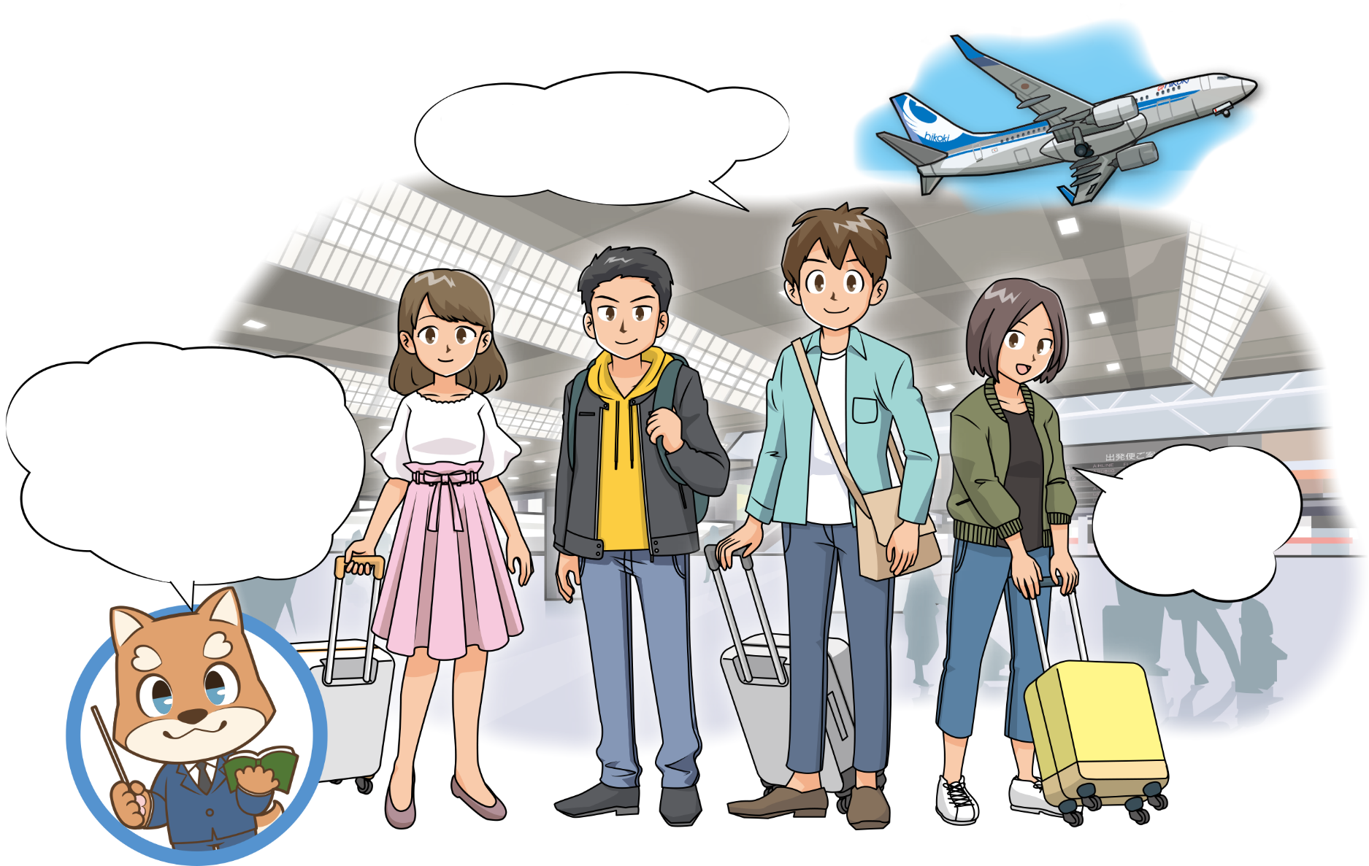
どこに行こうか、何をしようか、
考えるだけで
ワクワクするな〜
治安が良いと言われる
日本と違って、
危険な目に
遭うこともあるから
気をつけて!
話題のお店に
行ったり
買物も楽しみ！

Slide 4
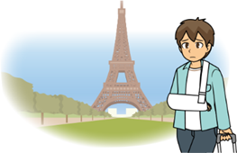
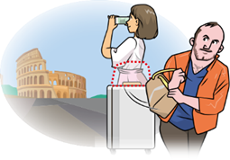
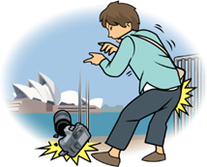
楽しい海外旅行が一転！
見逃せないリスクとは？
1
2
1
ケガをした。
食中毒や水あたり、病気にかかった。
2
お店の物や他人の物を壊してしまった。
5
6
8
3
手荷物が盗難にあった。
4
自分の持ち物を落としたり、事故にあって壊れてしまった。
万一の場合どんな備えがあるか
考えてみよう
危険な国を
調べてみるのも
大切よ

Slide 5
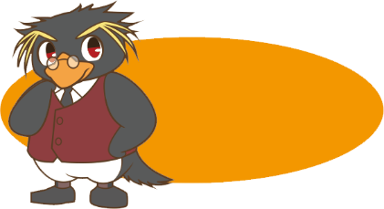
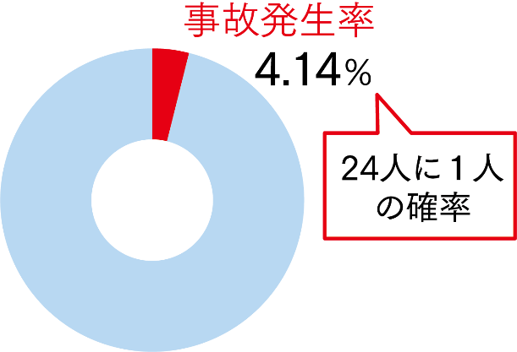
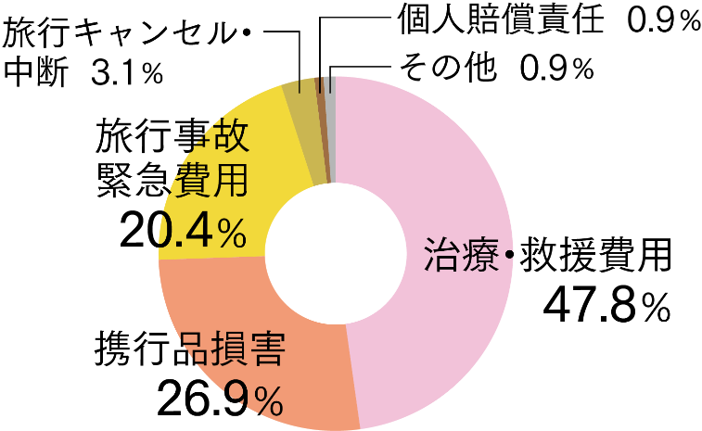
資料編
海外旅行保険
海外旅行中に病気やケガをしたときの治療費用はもちろん、後遺障害が残ったり、死亡した場合も補償される保険です。このほか損害賠償責任や携行品損害、救援者要請費用なども補償されます。ただし、契約内容によっては補償されないことがありますので、契約する際は確認しておきましょう。
こんな
保険です
そうなんだ!
海外旅行
データ編
海外旅行中の事故発生率
補償項目別 事故発生割合
最も発生割合が高い補償項目は､ケガや
病気時に必要になる「治療・救援費用」。
次いで高いのが、手荷物の盗難や破損時
に補償される「携行品損害」となっています。
2019年度、海外旅行中に何らかの
事故に遭った人は4.14％(前年度比
0.44％増）でした。
ジェイアイ傷害火災保険株式会社ウェブサイト「トラブルデータ」(2019)（参照日：2023年2月1日）

Slide 6
資料編
海外旅行保険
保険金が支払われる主なケースと支払われない主なケース
保険の種類や保険会社によって補償範囲が異なったり、必要な補償だけを選んで契約する商品もあります。契約の際は確認しましょう！
※表中の●数字は「見逃せないリスク」の番号を示しています。
旅行中とは「海外旅行を目的として住居を出発してから帰省するまでの間」を指します。したがって空港に
向かうまでの間や帰国後帰宅するまでの間のケガ等も補償されます。

Slide 7
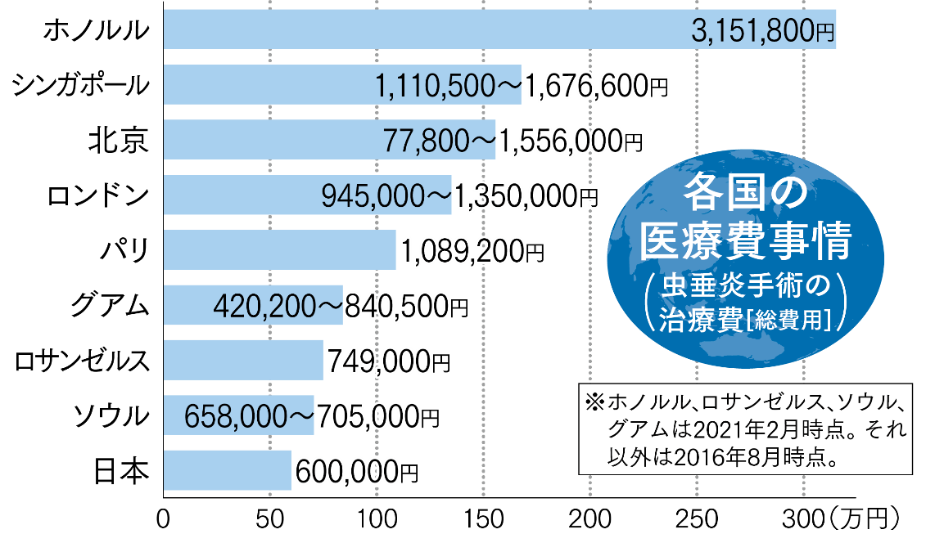
資料編
海外旅行保険
海外で医療を受ける場合のサポート
海外でケガをしたり、病気にかかって治療を受ける場合、次のような問題が発生してくることが考えられますが、海外旅行保険はこうした不安をサポートします。
●医療機関の選択
●高額な治療費の支払い
●外国語での症状説明
ジェイアイ傷害火災保険株式会社ウェブサイト「海外の医療事情」をもとに作成
（参照日：2023年2月1日）

Slide 8
資料編
海外旅行保険
携行品の種類、状況によって異なる補償の範囲(携行品損害補償）
携行品（旅行者の持ち物）には補償の対象になる物とならない物があります。また、保険商品だけでなくトラブルの状況（失くしたのか、盗まれたのか）にっても補償は異なりますし、限度額も決まっていますので契約の際に確認しておきましょう。
保険金が支払われる主なケース
保険金が支払われない主なケース
● どんなとき？
保険の支払い対象期間中に、保険に 入
っている人の持ち物（バッグ、カメラ、
時計、衣類、旅券など）が、盗まれる・
壊れる・火災などの偶然な事故により
損害をうけたとき。
● 補償される金額は？
一般に持ち物１つ（1個、1組または1対）
あたり10万円（乗車券などの場合は合計
して５万円）を限度として、その価格
（時価）、または修理費用のいずれか
低い額（自己負担はありません）。
● 故意または重大な過失
● 置き忘れまたは紛失
● 補償対象外の物
（現金､小切手､預貯金証書､クレジット
カード､定期券､コンタクトレンズ、サ
ーフィン等の運動を おこなうための用
具などは､補償の対象に含まれません｡）
など

Slide 9
Work 1
旅行先で虫垂炎（盲腸炎）で入院。総費用はいくらかかる?それぞれの
国（都市）とかかる医療費をつなげてみよう。
パリ
ホノルル
ロサンゼルス
日本
約75万円
約60万円
約108万円
約315万円
海外旅行中に入院。保険に入っていないと治療費や入院費は全額負担!!
日本では健康保険が使えるので、原則治療にかかった総額の3割ほどを支払うだけでOKです（そのため、日本では、健康保険を使えばWork１の答えの１〜3割が自己で負担する額になります）※ 。
でも、海外では、日本での治療費よりも概して高額になるだけでなく、健康保険が使えません。したがって、治療や入院にかかった費用は全額支払わなければなりません。海外旅行保険に入っていないと治療を拒否されることもあります。
※年齢層ごとの自己負担割合は以下のとおりです。
● 75歳以上の方は1割（現役並みの所得の場合は3割）
● 70歳から74歳までの方は2割（現役並みの所得の場合は3割）
● 70歳未満の方は3割。6歳（義務教育就学前）未満の方は2割。
自己負担割合は2019年11月現在の割合です。

Slide 10
Work 2
海外旅行中の破損や盗難のうち、補償されると思うものに○、補償されないと思うものに×をつけよう。
どこかに腕時計を置き忘れてなくしてしまった。
所持していたデジタルカメラを盗まれた。
財布の中から、現金、クレジットカードを盗まれた。
人にぶつかられて眼鏡が落ち、壊れてしまった。
現地でおみやげに買ったマグカップを落として壊してしまった。
×
〇
×
〇
〇
携行品は、どんな場合でもどんな物でも補償されるというわけではありません。
海外旅行保険ですべてが補償されるわけではありません。事前に補償の範囲を知っておきましょう。

Slide 11
〒101-8335 東京都千代田区神田淡路町2−9
TEL：03-3255-1215
業務企画部 啓発･教育･防災グループ
URL https://www.sonpo.or.jp/

